Slide 1




中断系统
第四次培训：2021-10-31
电子设计创新实验室 周布伟

Slide 2
内容介绍
CONTENTS
一
中断系统的基本概念
二
51单片机的中断系统
三
外部中断的实现

Slide 3
一
中断系统
的
基本概念

Slide 4

一、中断系统的基本概念
中断的引入
void main()
{
LED = 0xff;
while (1)
{
if (key == 0)
{
Delay5ms();
if (key == 0)
{
LED = ~LED;
while(key == 0);
}
}
}
}
Notes:
1.回顾上节课内容；
2.介绍这段代码；
3.存在问题：不停检测
4.例子：丢卡室友，看书→敲门
5.处理过程：看书，书签，敲门，开门，书签，看书
6.板书：画图，看书过程

Slide 5
一、中断系统的基本概念
中断的定义及相关术语
主程序
中断响应
执行
中断请求
中断处理
执行中断处理程序
断点
继续执行
中断返回
Notes:
对应关系
大概印象，介绍定义

Slide 6
一、中断系统的基本概念
中断的定义及相关术语
计算机(单片机)执行某程序时，发生了紧急事件或有特殊请求，CPU暂停某程序的执行，转而去处理上述事件或请求，处理完毕后再重新执行某程序的过程叫做中断。
具体过程：
CPU在处理某一事件A时，发生了另一事件B请求CPU迅速去处理(中断发生)；
CPU暂时中断当前的工作，转去处理事件B(中断响应和中断处理(中断服务))；
待CPU将事件B处理完毕后，再回到原来事件A被中断的地方继续处理事件A(中断返回)。

Slide 7
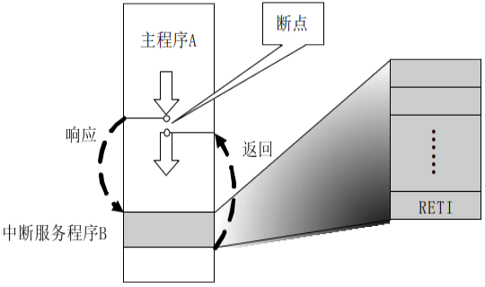
一、中断系统的基本概念
中断的定义及相关术语
引起CPU中断的根源，称为中断源。
中断源向CPU提出的中断请求。CPU暂时中断原来的事务A，转去处理事件B。对事件B处理完毕后，再回到原来被中断的地方(即断点)，称为中断返回。
实现上述中断功能的部件称为中断系统(中断机构)。
▲中断在单片机中的实现
Notes:
图片不详细展开，大致了解即可

Slide 8
一、中断系统的基本概念
小结
引入中断的意义
中断的过程：中断请求、中断响应与中断处理、中断返回
中断的定义及相关术语：中断源、断点、中断系统

Slide 9
二
51单片机
的
中断系统

Slide 10
二、51单片机的中断系统
51单片机如何实现中断？
主程序
中断响应
执行
中断请求
中断处理
执行中断处理程序
断点
继续执行
中断返回

Slide 11
二、51单片机的中断系统
51单片机如何实现中断？
51单片机配置中断的主要步骤：
中断初始化：
(中断请求配置)选择中断类型：
外部中断0/1、定时器0/1中断、串行口中断
(中断响应配置)配置中断触发的方式
打开中断
中断处理
Notes:
在实际编程中，中断请求和中断响应一起设置，中断处理单独设置
分为三大中断，不同的中断配置的内容在微观上存在区别
我们这次介绍外部中断
大致有个印象，后面会再详细介绍

Slide 12
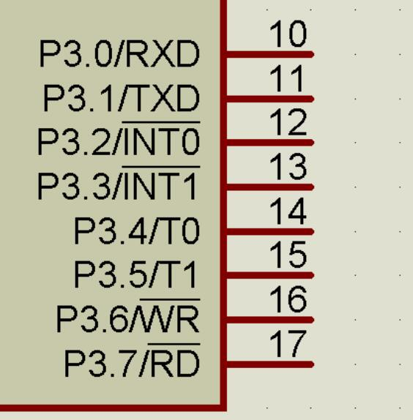
二、51单片机的中断系统
51单片机外部中断的实现
P3各引脚第二功能定义：
◆P3.0：RXD串行口输入
◆P3.1：TXD串行口输出
◆P3.2：INT0外部中断0输入
◆P3.3：INT1外部中断1输入
◆P3.4：T0定时器0外部输入
◆P3.5：T1定时器1外部输入
◆P3.6：WR外部写控制
◆P3.7：RD外部读控制
▲51单片机的P3引脚
Notes:
51单片机通过内部（无需在代码中书写）检测引脚的电平信号实现外部中断

Slide 13
二、51单片机的中断系统
51单片机外部中断的实现
主程序
中断响应
执行
中断请求
中断处理
执行中断处理程序
继续执行

Slide 14
二、51单片机的中断系统
51单片机外部中断的实现
配置中断方式：控制寄存器TCON
TF1/TF0：定时器1/定时器0溢出标志位。
TR1/TR0：定时器1/定时器0运行控制位。
IE1/IE0：外部中断1/外部中断0请求标志位。
IT1/IT0：外部中断1/外部中断0触发方式选择位：
当IT1/IT0=0，为低电平触发方式；
当IT1/IT0=1，为下降沿触发方式。
B7 | B6 | B5 | B4 | B3 | B2 | B1 | B0
TF1 | TR1 | TF0 | TR0 | IE1 | IT1 | IE0 | IT0
Notes:
选择中断类型和触发方式
板书两种触发方式，之后用代码实现

Slide 15
二、51单片机的中断系统
51单片机外部中断的实现
允许中断：控制中断允许寄存器IE
EA：全局中断允许位(=1，打开；=0，关闭，下同)
ET2：定时器/计数器2中断允许位(52单片机才有)
ES：串行口中断允许位
ET1：定时器/计数器1中断允许位
EX1：外部中断1中断允许位
ET0：定时器/计数器0中断允许位
EX0：外部中断0中断允许位
B7 | B6 | B5 | B4 | B3 | B2 | B1 | B0
EA | / | /(ET2) | ES | ET1 | EX1 | ET0 | EX0

Slide 16
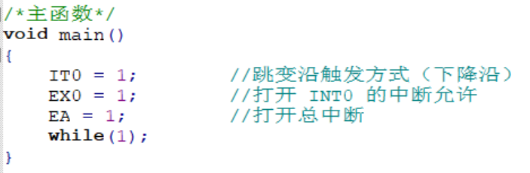
二、51单片机的中断系统
代码实现：中断初始化
Notes:
注意一定要大写

Slide 17
二、51单片机的中断系统
51单片机外部中断的实现
主程序
中断响应
执行
中断请求
中断处理
执行中断处理程序
继续执行

Slide 18
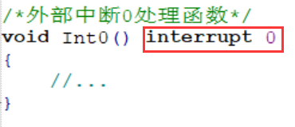
二、51单片机的中断系统
代码实现：中断处理
Notes:
函数的待会再讲，和Delay函数类似，多了一个中断“编号”

Slide 19
二、51单片机的中断系统
中断编号
中断源 | 中断编号
外部中断0 T0定时器溢出中断 外部中断1 T1定时器溢出中断 串行口中断 | 0 1 2 3 4
Notes:
实际调用中断函数的时候是根据中断编号进行访问
中断编号还有另外的意义

Slide 20
二、51单片机的中断系统
代码实现
你想使用的中断是哪个？选择相应的中断号；
你所希望的触发条件是什么？
你希望在中断之后干什么？

Slide 21
二、51单片机的中断系统
小结
51单片机中断的实现方式：
外部中断、定时器中断、串行口中断
51单片机配置外部中断相关的寄存器：
IE、TCON
51单片机外部中断基本代码的编写框架：
初始化、中断处理

Slide 22
三
外部中断
的
实现

Slide 23
三、外部中断的实现
函数的基本概念与结构
#include <reg52.h>
int Delay_ms(unsigned int x)
{
// delay_1ms * x
return 0;
}
void main(void)
{
Delay_ms(5);
while (1);
}
函数名（用标识符命名），
引用函数的标志，得到结果。
函数参数说明
函数的类型，返回值的类型
Notes:
举例：Delay、main、lcd1602

Slide 24
三、外部中断的实现
函数的基本概念与结构
函数定义时要确定如下四点：
函数的名称、函数的类型、函数的参数、函数的功能
关于返回值的几点说明：
函数可以通过一个return语句返回一个值，也可以不返回值，此时应在定义函数时用void类型加以说明;
函数中可以出现多个return语句，遇到一个return 语句，则返回值，且返回调用函数，继续执行；
为了确保参数和返回值类型正确，一般须在函数调用前对其类型和参数的类型加以说明，该说明称之为原型声明。

Slide 25
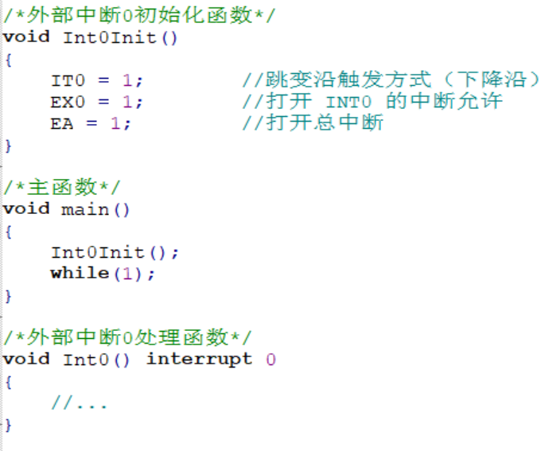
三、外部中断的实现
代码实现
Notes:
函数体现模块化的思想
分而治之：Divide and Conquer

Slide 26
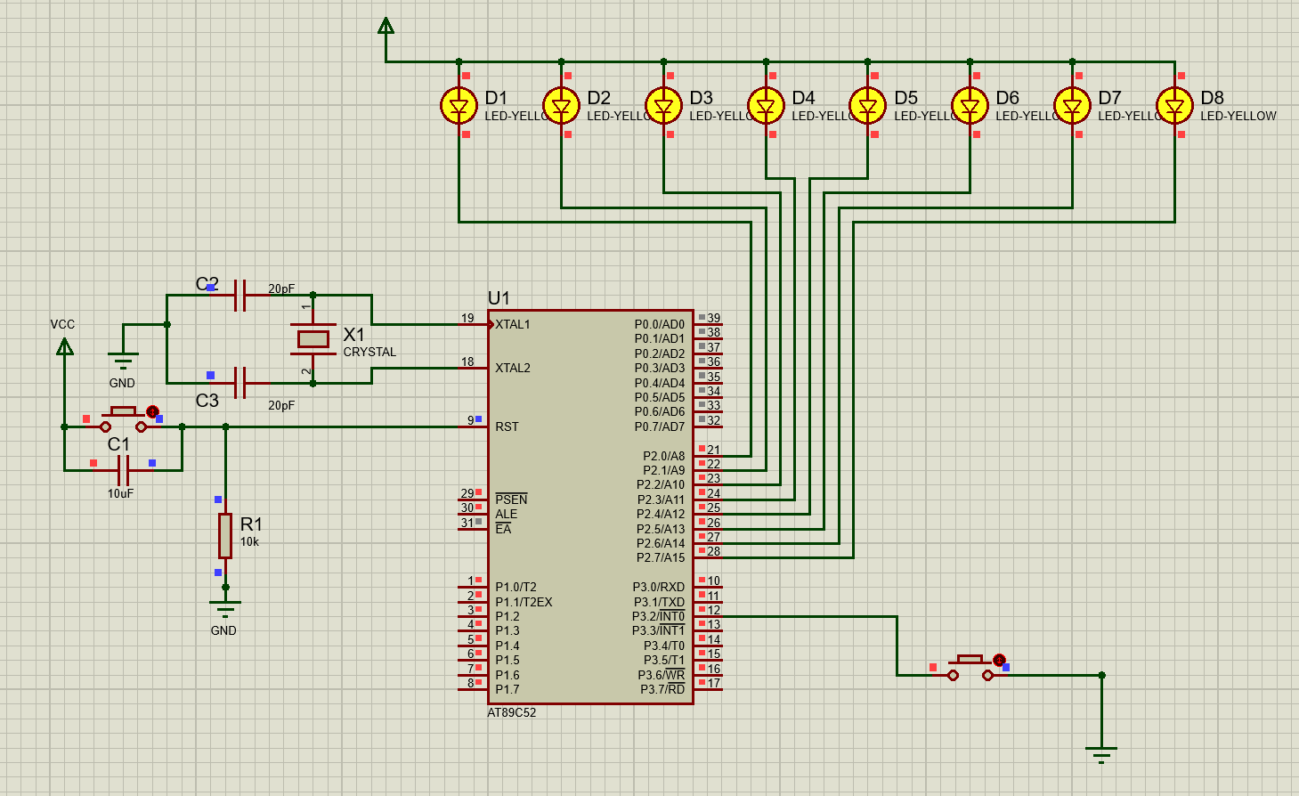
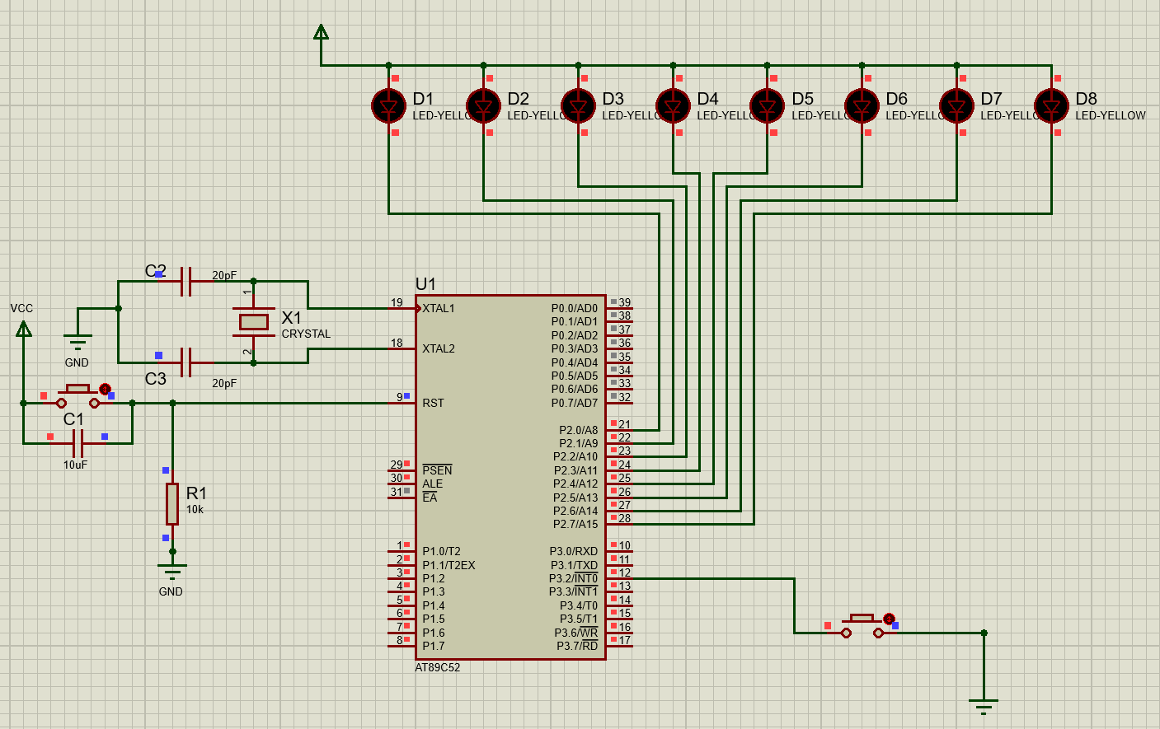
三、外部中断的实现
课堂例题
通过一个独立按键实现外部中断0控制8位LED小灯的同时间隔500ms的闪烁开始与停止。
▲LED闪烁

Slide 27
三、外部中断的实现
小结
中断系统代码编写的基本框架与流程
代码的注释与调试
函数及其参数、局部变量与全局变量
外部中断的两种触发方式

Slide 28
*扩展内容
中断优先级
中断源 | 中断入口 | 中断级别
外部中断0 T0溢出中断 外部中断1 T1溢出中断 串行口中断 | 0 1 2 3 4 | 最高 最低

Slide 29
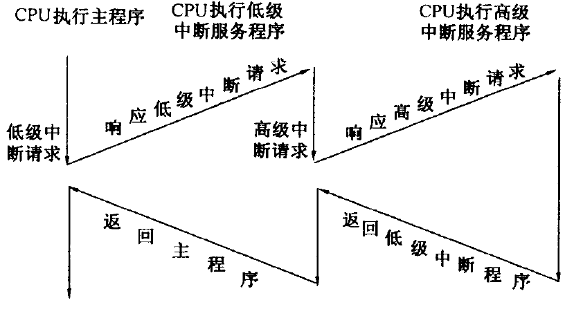
*扩展内容
中断优先级
对同时发生多个中断申请时：
不同优先级的中断同时申请(很难遇到)：先高后低
相同优先级的中断同时申请(很难遇到)：按序执行
正处理低优先级中断又接到高级别中断：高打断低
正处理高优先级中断又接到低级别中断：高不理低
▲中断嵌套

Slide 30
*扩展内容
中断与计算机
数据传送的双方平时各自做自己的工作，一旦甲方要求与乙方进行数据传送，就主动发出信号提出申请，乙方接到申请后若同意传送，安排好当前的工作，再响应与甲方发生数据传送。完事后，回去继续做打断前的工作。
中断功能强弱是计算机性能优劣的重要标志：
提高CPU效率
解决速度矛盾
实现并行工作
应付突发事件

Slide 31
下节预告
定时器与定时器中断
软件延时的不足或坏处？
准确延时
同时控制多个外设
如何配置定时器中断？
B7 | B6 | B5 | B4 | B3 | B2 | B1 | B0
EA | / | /(ET2) | ES | ET1 | EX1 | ET0 | EX0
B7 | B6 | B5 | B4 | B3 | B2 | B1 | B0
TF1 | TR1 | TF0 | TR0 | IE1 | IT1 | IE0 | IT0

Slide 32

感谢倾听
The End

Slide 33
课后作业
中断系统的实现（100分）
(40分+10分)回顾以往培训的作业或其他课外实验，选择其中至少一个程序使用外部中断实现，并选择一个程序绘制流程图，视数量和难度酌情加分。
(50分)通过两个独立按键实现外部中断0和外部中断1分别控制8位LED中某一位小灯的闪烁与移位，并对当前功能可能存在的不合理的地方进行适当改进，代码编写符合规范且须有适当的注释。
(10分)简答题：
①(4分)谈谈你对中断的认识？
②(6分)结合自身代码的调试过程，谈谈在51单片机实现外部中断时需要注意什么？
(+20分)预习或提前学习并实现定时器中断：
①(2分)51单片机定时器中断有哪几种实现方式？
②(3分)实现51单片机定时器中断之前需要配置哪些寄存器？
③(15分)编程实现定时器控制LED按照500ms时间间隔闪烁。

Slide 34
课后作业
中断系统的实现-说明与要求：
第一题需要在程序文件(.c)开头通过注释介绍实现的功能；
本次作业11月6日（星期六）23:59截止，作业以“学号-姓名-第四次作业”格式命名发送至413732041@qq.com，邮件标题与文件名相一致；
根据题号创建文件夹，并统一打包，主要包含程序文件(.c) 运行文件(.hex) 仿真文件(.pdsprj)、流程图(.pdf或图片格式)、运行视频、简答题（.doc/.docx/.txt/.pdf/图片格式）等，有实物的同学不需要提交仿真文件；
视频要求清晰呈现实验现象，最好压缩到10M以内；
流程图可以手绘或软件绘制，具体规范查阅相关资料。

Slide 35

课后作业
中断系统的实现-说明与要求：
▲流程图图例规范

Slide 36
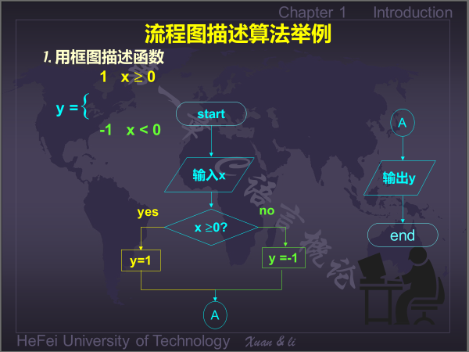
课后作业
中断系统的实现-说明与要求：
▲流程图样例1

Slide 37
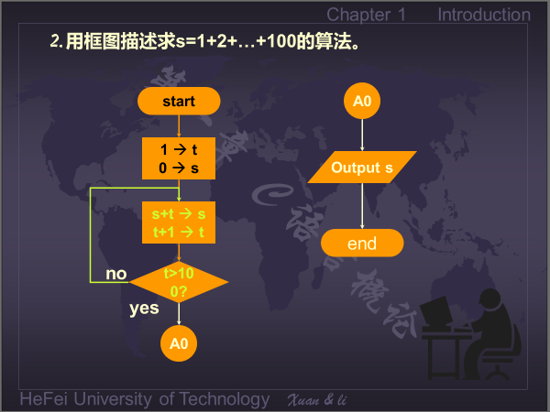
课后作业
中断系统的实现-说明与要求：
▲流程图样例2

Slide 38
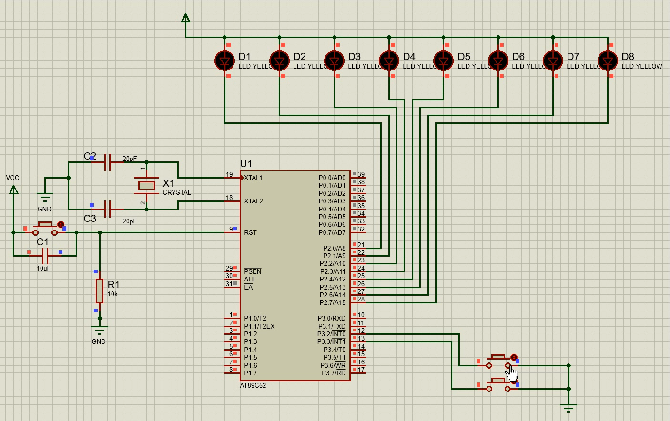
课后作业
中断系统的实现-说明与要求：
▲第二题效果演示

Slide 39
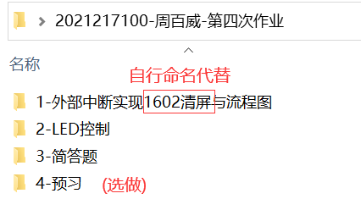
课后作业
中断系统的实现-说明与要求：
▲第四次培训作业文件命名规范(供参考)

Slide 40
课后作业
中断系统的实现-评分细则
(40分+10分)外部中断实现与流程图：
①(25分)外部中断实现；
②(15分)流程图：无并行，有大循环，有中断，符合规范。
(50分)LED控制：
①(10分)注释与编写规范；
②(25分)正确实现LED的闪烁与移位控制；
③(15分)改正不合理的地方。
(10分)简答题：字数不限，能充分表达意思即可
(+20分)预习
若出现雷同的情况，视情节轻则扣分，重则此次作业0分处理。

Slide 41
附录
参考资料
电子设计创新实验室. 中断系统[EB/OL]. [2020-11-29].
电子设计创新实验室. 第五次培训[EB/OL]. [2019-12-07].
宣善立. 第六章_函数[EB/OL]. [2020-11].
宣善立. 第一章_程序设计概论及计算机基础[EB/OL]. [2020-09].
普中科技. 中断系统[EB/OL]. [2019-09].
普中科技. 外部中断[EB/OL]. [2019-09].

